Slide 1
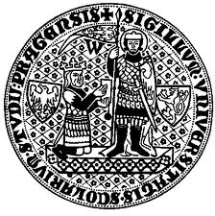
JMB113 Úvod do teritoriálních studií 4. Teritoriální studia a mezinárodní vztahy Geopolitika a národní stát
Vyučující:
Kryštof Kozák
pátek, 12:30-14:00, místnost J1037

Slide 2
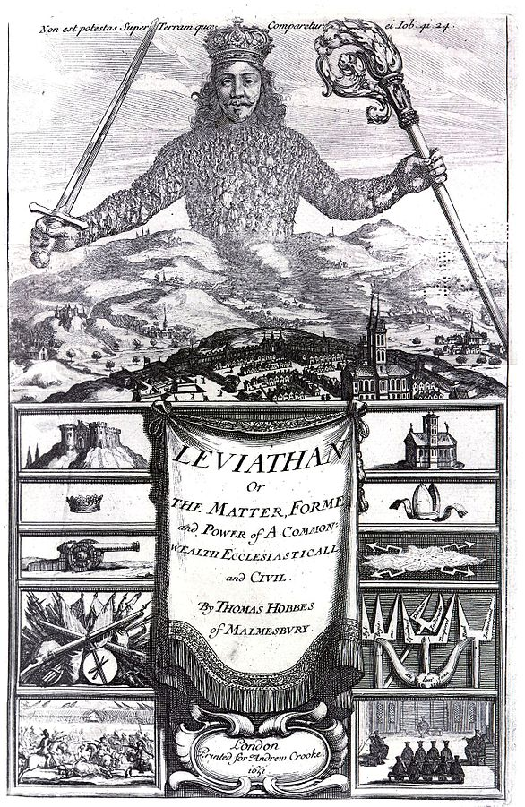
Centrální moc a struktura společnosti
Thomas Hobbes – Leviathan (1651)
Centrální moc (absolutní suverén) jako ochrana proti násilné smrti

Slide 3
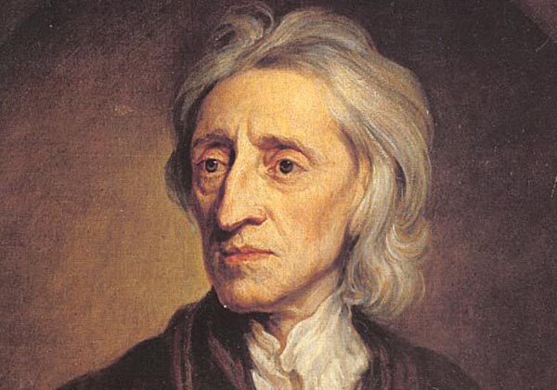
John Locke – Dvě pojednání o vládě (1689)
Raison d‘être existence státu je ochrana svobody, majetku a života jedince
Ústava omezuje státní moc

Slide 4
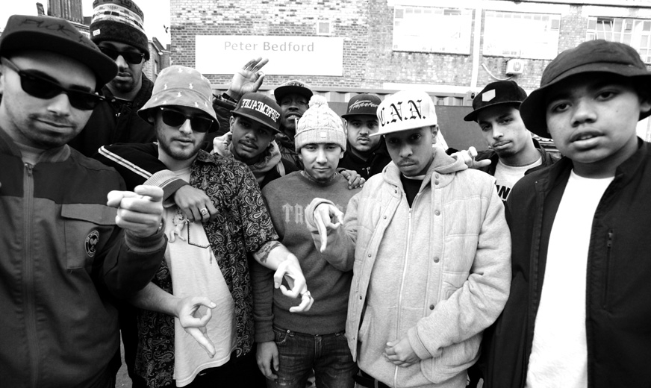
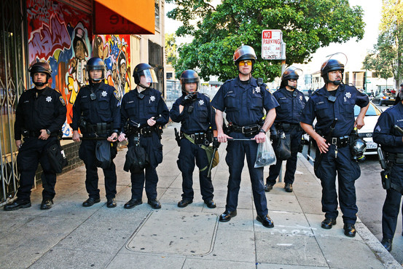
Max Weber: stát má monopol na legitimní užití síly (exekutoři, policisté). Pokud by neexistovalo násilí jako prostředek vynucování státního zájmu, stát by zanikl a nahradila by jej anarchie.
Charles Tilly: paralela s pouličním gangem: vybírání daní, ochrana území před rivaly, konstrukce hrozeb, finální arbitr při rozhodování sporů – „udržování pořádku“

Slide 5
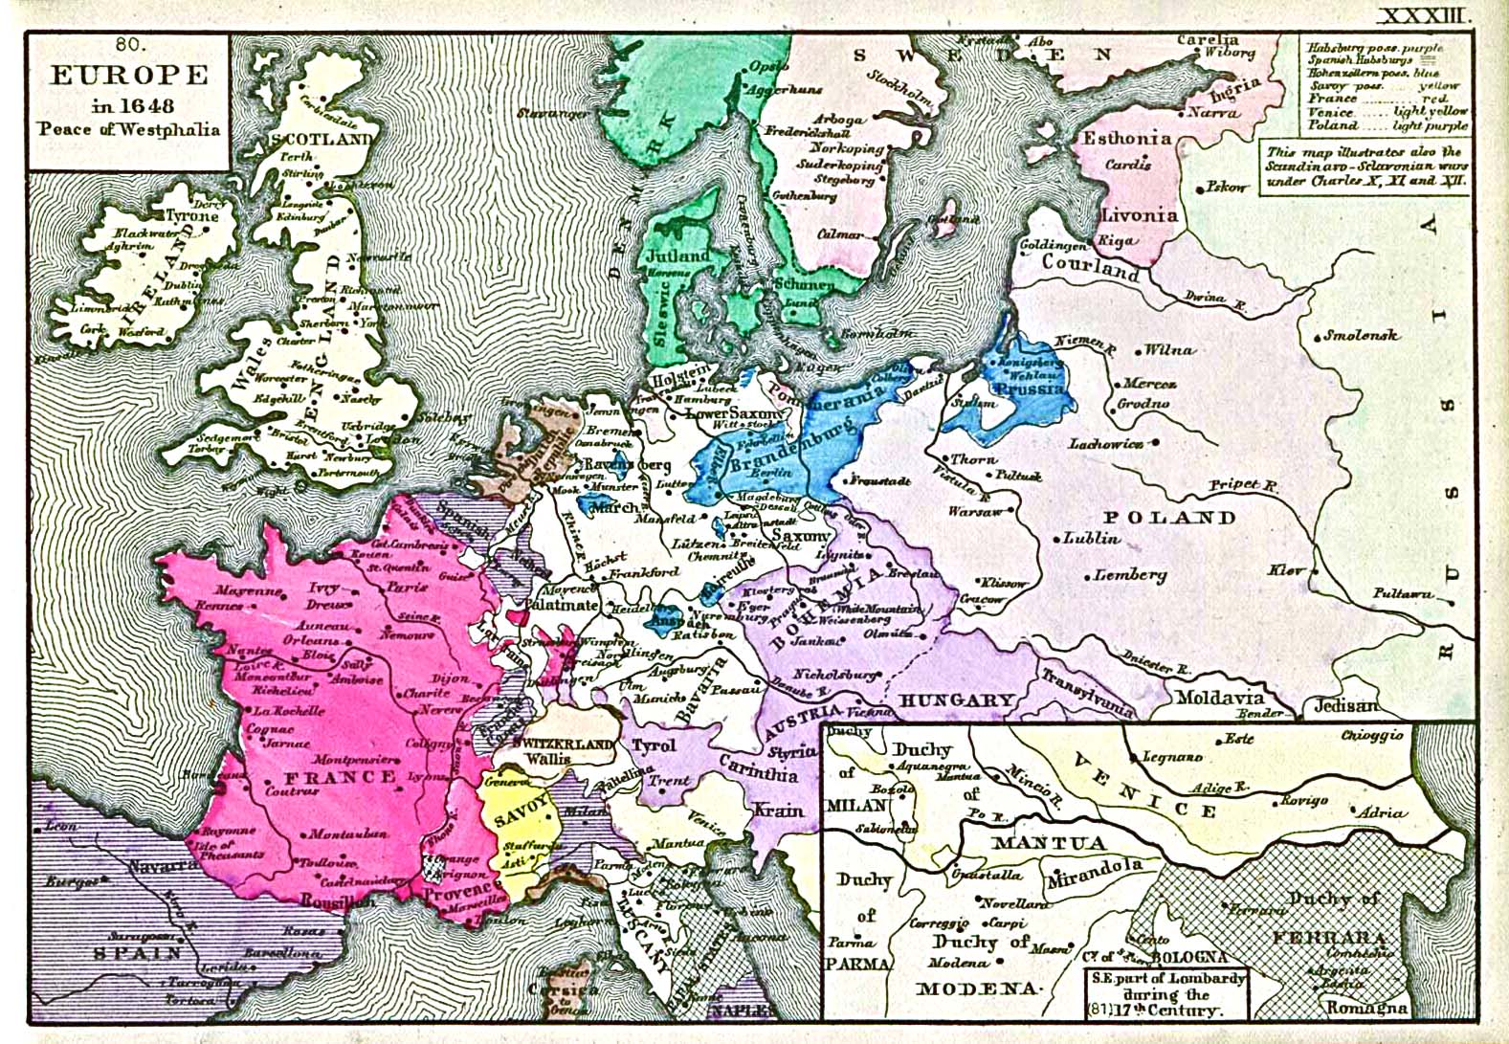
Moderní (národní) stát
Vestfálský mír 1648
suverenita, princip ne-intervence, ne-vměšování
státní zájem
rovnoprávnost mezi státy
revoluce svého druhu ve vztahu politické moci a teritoria

Slide 6
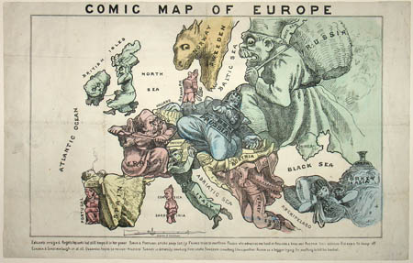
Stát jako základní analytická jednotka (1870)

Slide 7
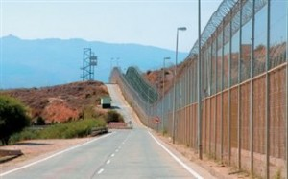
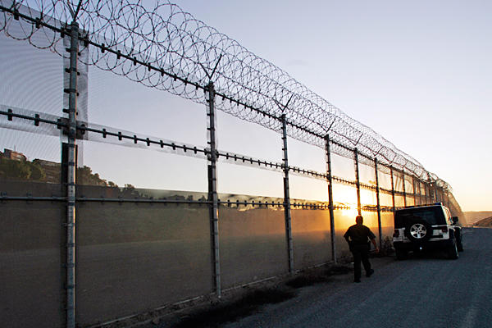
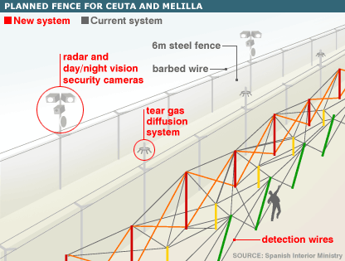
Hranice jako odraz touhy po suverenitě

Slide 8
„Představitel rady Národní domobrany František Krejča varuje, že relativní poklid našich ulic se již brzy může stát minulostí díky našemu nesmyslnému členství v EU a stále otevřeným hranicím. František vyzývá občany k tomu, aby odhodili svou lhostejnost a v případě potřeby si navzájem pomáhali a razantně jeden druhého před cizáckými agresory bránili. Nikomu nelze nechat ubližovat, protože příště se obětí pouličního násilí můžete stát vy nebo vaši blízcí! Formujte nové skupiny Národní domobrany!“ - http://www.narodnidomobrana.cz/mapa

Slide 9
Post-vestfálský systém?
Je soužití globalizace a Vestfálského systému možné?
„koncept suverenity, na kterém se systém zakládá, vytváří prostor pro rivalitu, nikoliv komunitu států; exkluzi, nikoliv inkluzi“ – Javier Solana (Generální tajemník NATO)

Slide 10
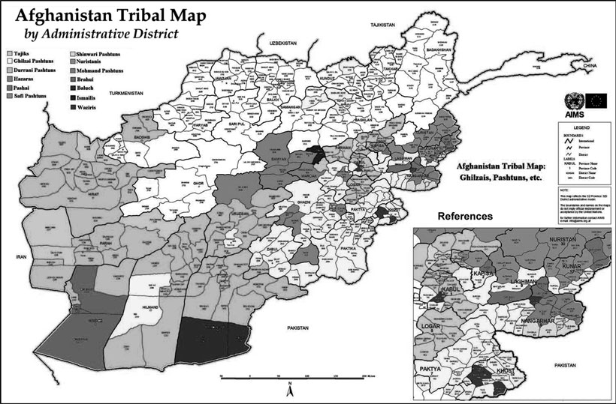
Koncepce moderního státu versus kmenové struktury: případ Afghánistánu a koncept budování státu (state-building)
2001 – Bonn Agreement

Slide 11
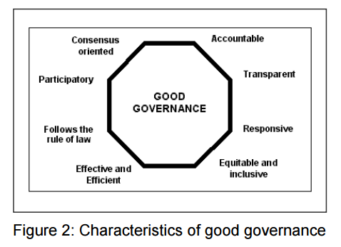
Dobré vládnutí – Good governance
Definice: OSN ESCAP

Slide 12
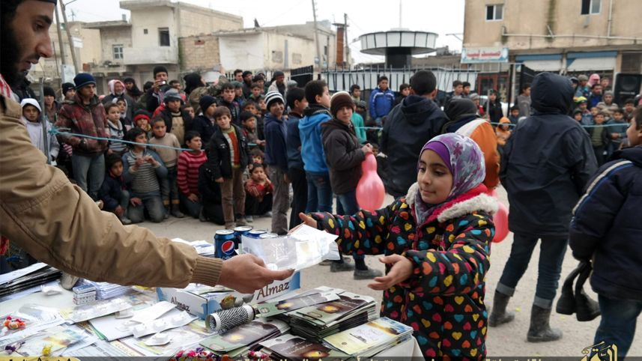

Slide 13
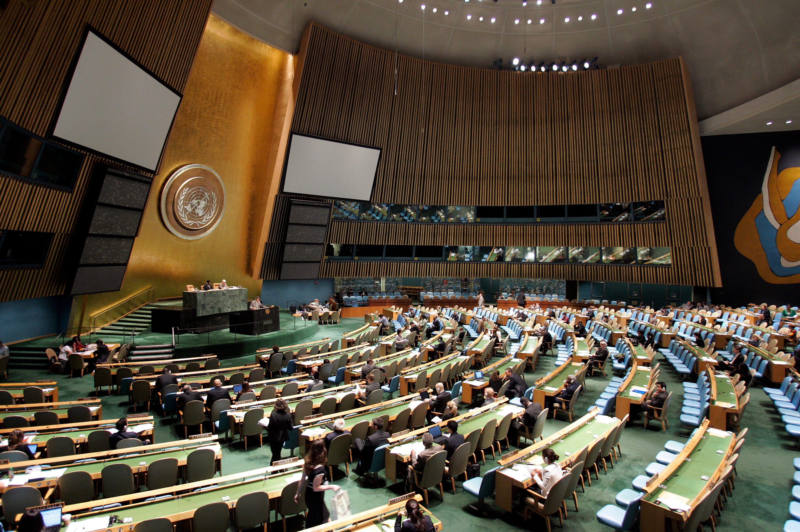
Suverenita versus odpovědnost chránit (responsibility to protect)

Slide 14
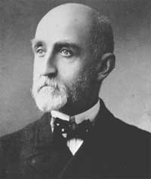
Geopolitika - Angloameričané
Alfred Thayer Mahan (US) (1840 - 1914)
The Influence of Sea Power upon History, 1660-1783
Námořní moc je důležitější než pozemní
Důsledky: USA potřebují silné loďstvo

Slide 15
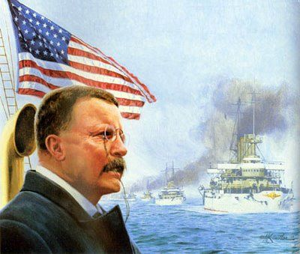
„…it was translated into all the important modern languages; it was read eagerly and studied closely by every great chancellory and admiralty; it shaped the imperial policies of Germany and Japan; it supported the position of Britain that its greatness lay in its far-flung empire; and it once more turned America toward those seas where it had been a power up to 1860 but which it had abandoned to seek its destiny in the conquest of its own continent.“
- Cited in George Lichtheim (1972)

Slide 16
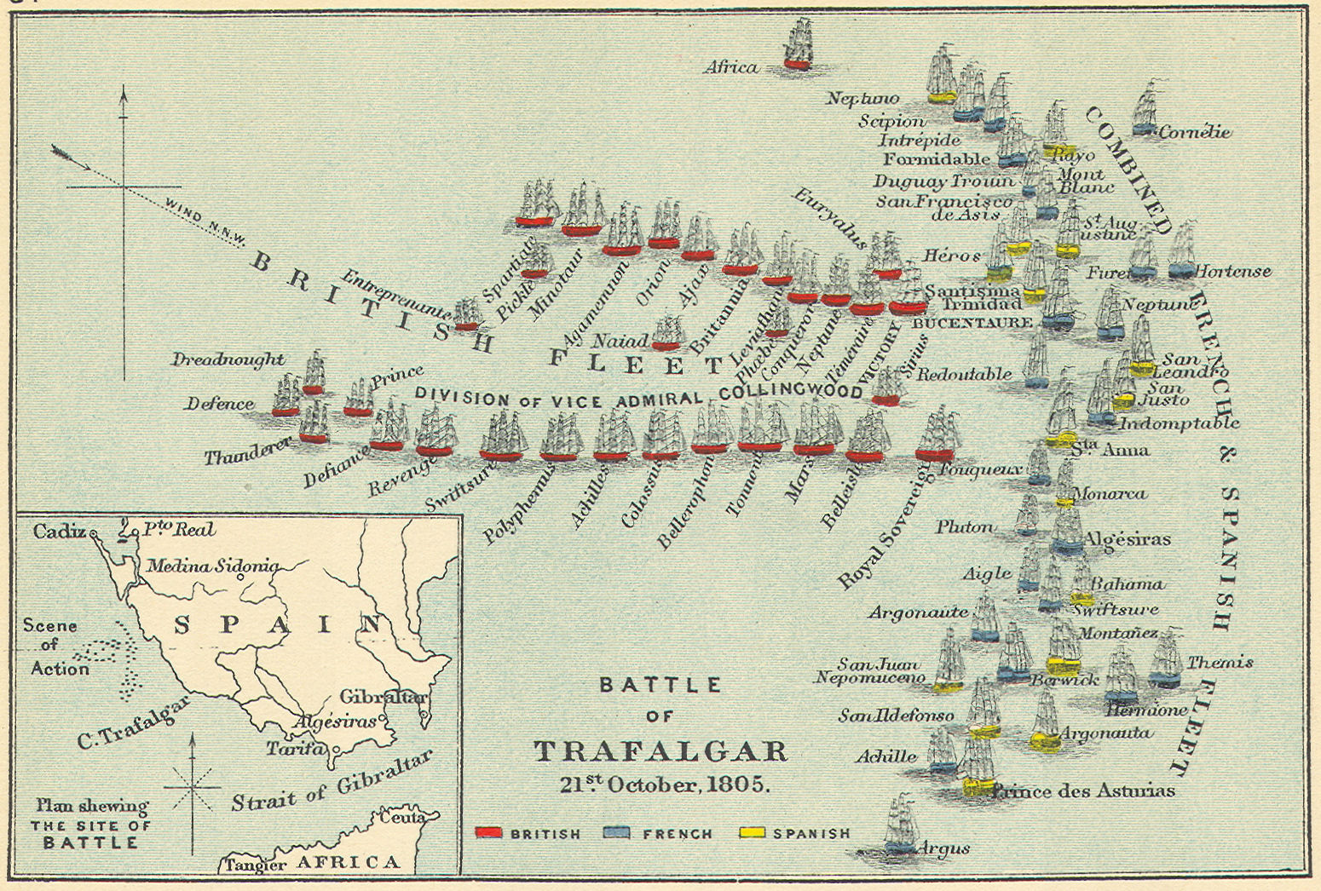
Bitva u Trafalgaru, 1805

Slide 17
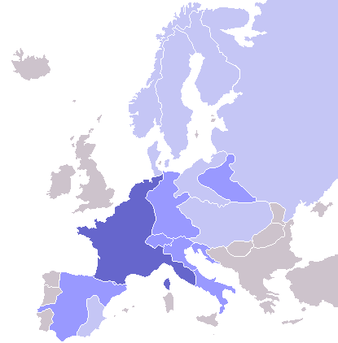
Kontinentální blokáda za Napoleonských válek, 1806-1814

Slide 18
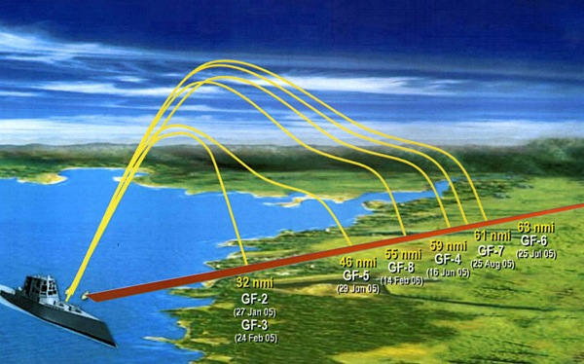
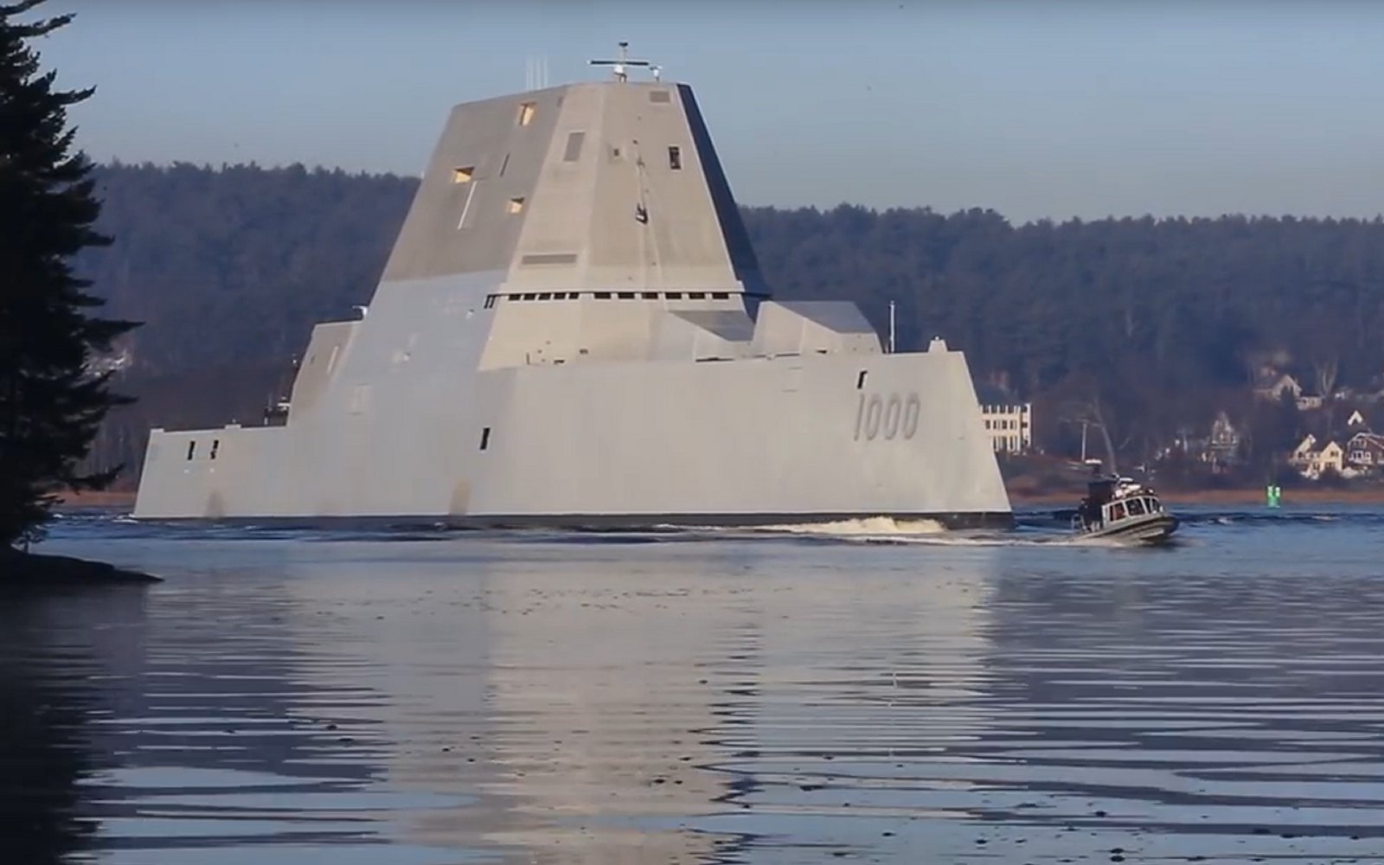
Torpédoborec třídy Zumwalt
1 nmi (námořní míle) = 1,852 km

Slide 19
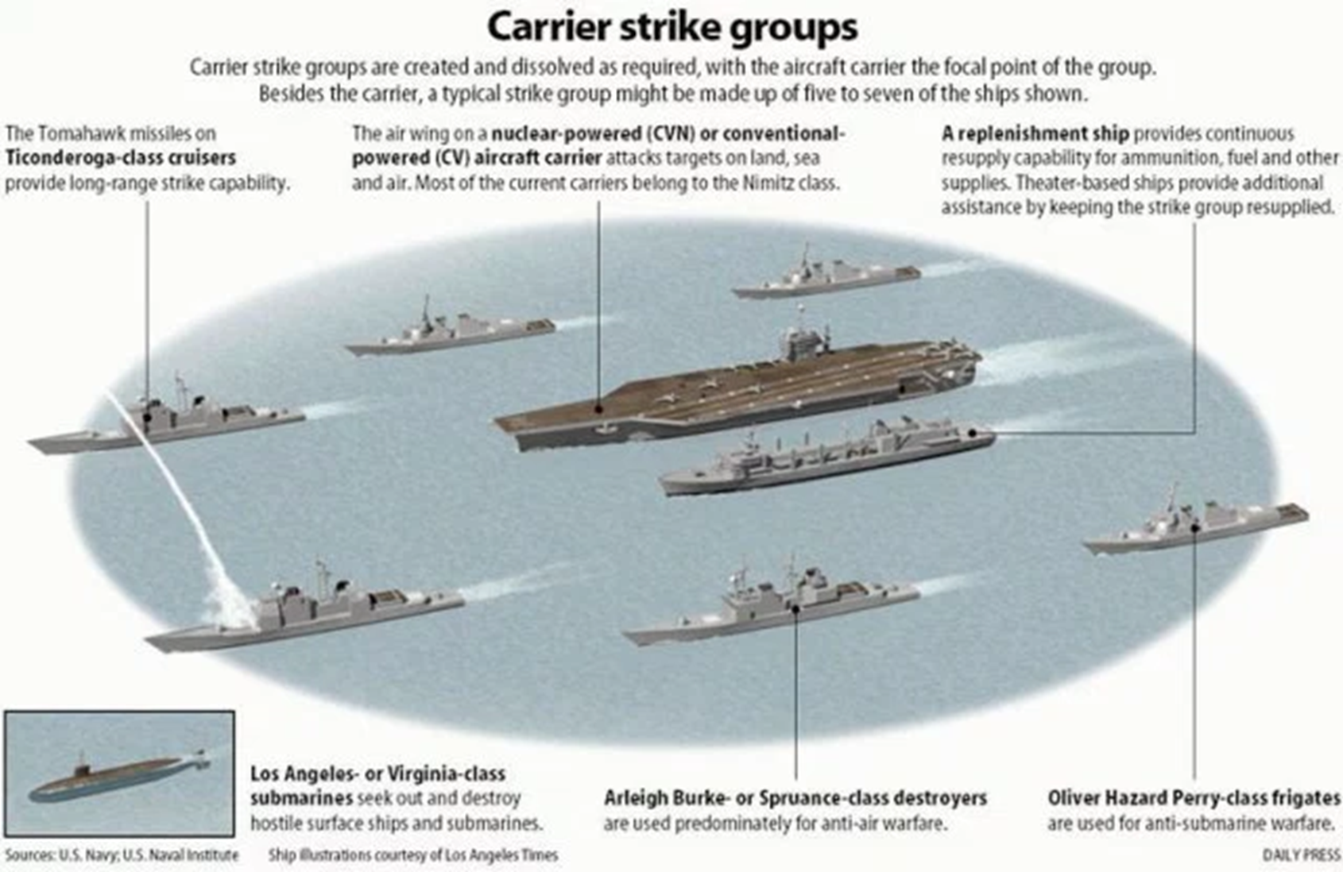
Letadlové lodě

Slide 20
DF-21D (CSS-5 Mod-4)

Slide 21
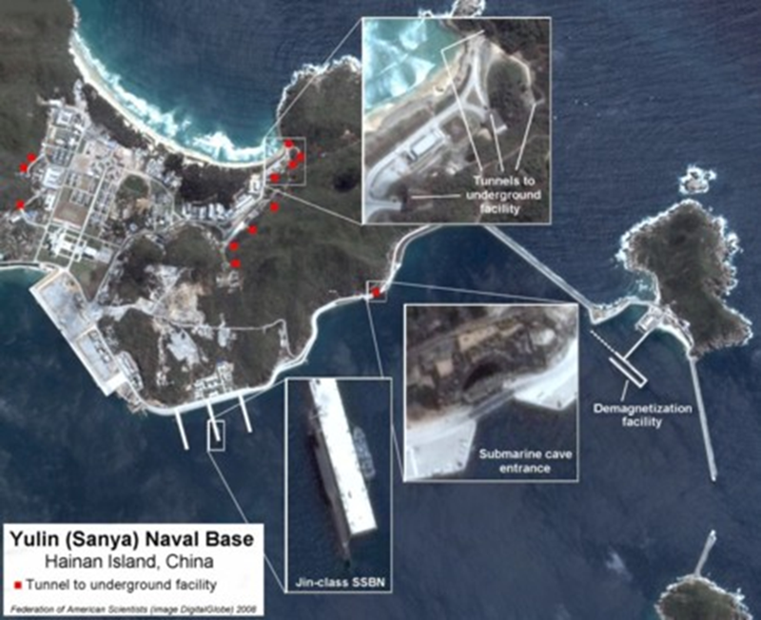
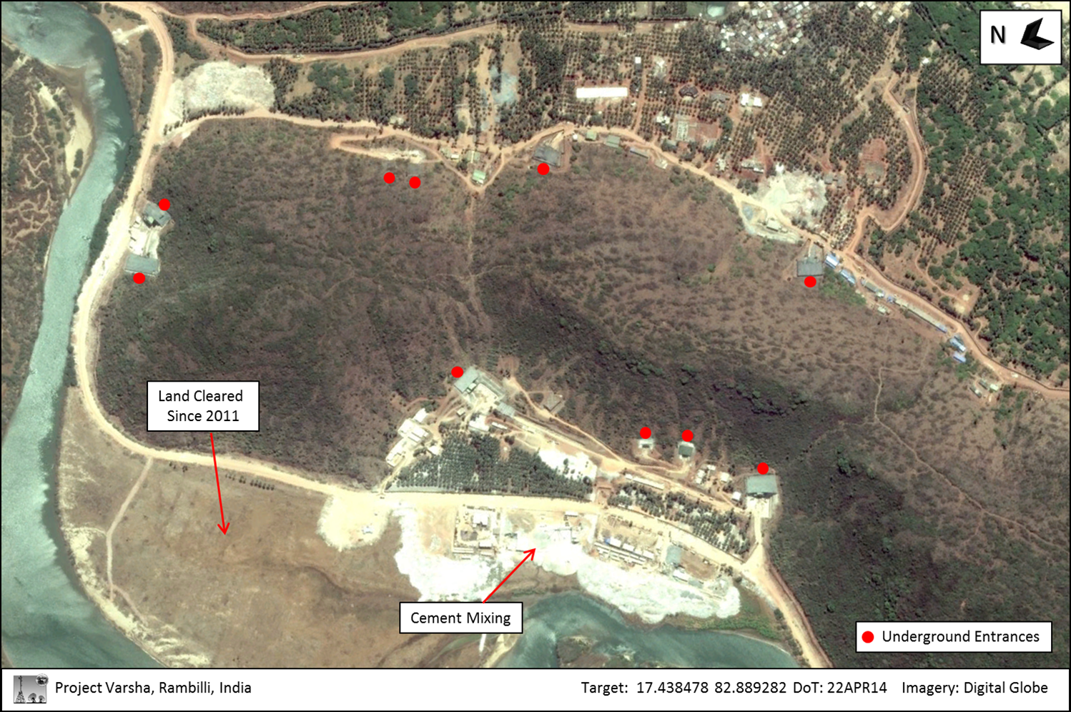
Znovuzrozený Mahan..? Indie a Čína

Slide 22
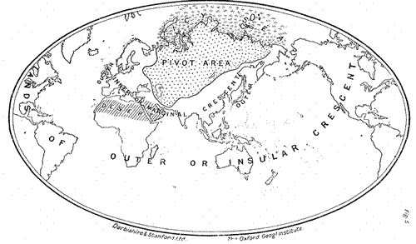
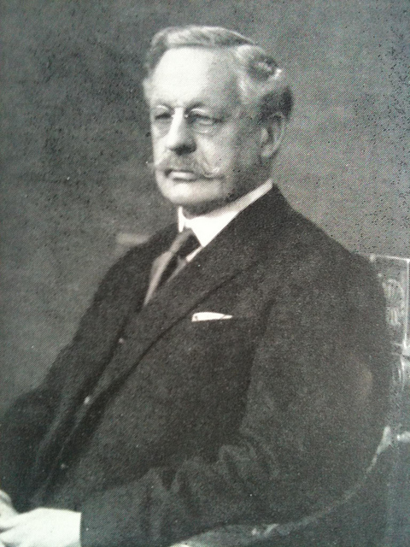
Geopolitika - Angloameričané
Halford John Mackinder (1861- 1947)
1904 "The Geographical Pivot of History"
Heartland Theory
"Who rules East Europe commands the Heartland;
who rules the Heartland commands the world-island;
who rules the world-island controls the world."

Slide 23
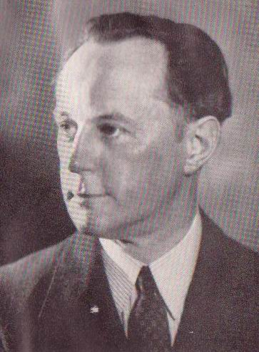
Geopolitika - Angloameričané
Nicholas J. Spykman (1893-1943)
Who controls the rimland rules Eurasia;
Who rules Eurasia controls the destinies of the world.
Eurasian struggle was not the sea powers containing the heartland, but the prevention of any power from ruling the rimland.
Geografický determinismus:
Geografie je podle Spykmanova názoru „nejzákladnějším faktorem v zahraniční politice státu, neboť je nejstálejší“

Slide 24
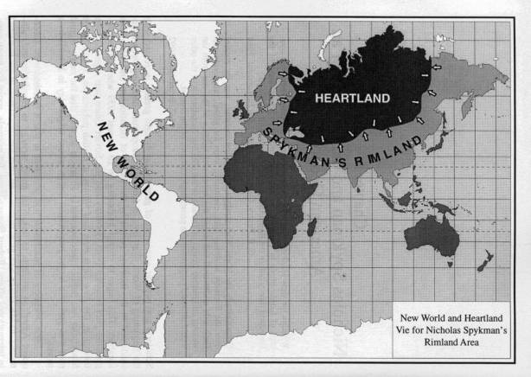

Slide 25
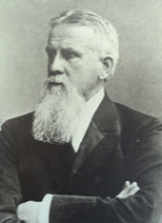
Geopolitika – Německá škola
Friedrich Ratzel (1844-1904)
Organická teorie státu:
- sociální darwinismus
- 1897 Politische Geographie – stát jako organismus
- mezinárodní politika je souboj o přežití, státy se buď rozvíjejí nebo upadají
- důležitost prostoru pro rozvoj státu - lebensraum

Slide 26
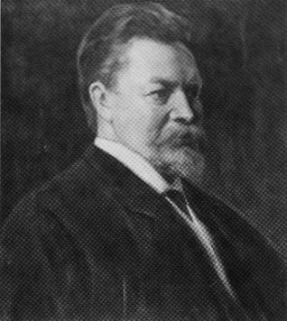
Geopolitika – Německá škola
Johan Rudolf Kjellén (1864 - 1922)
The State as a Living Form, 1916
Pět základních konceptů, na kterých je postaven stát:
Reich – teritoriální koncept jež tvořil Raum (Lebensraum) a strategický vojenský pohled;
Volk – rasová koncepce státu;
Haushalt – výzva po autarkii (soběstačnosti) založené na souši, formulovaná v reakci na nestálost mezinárodních trhů;
Gesellschaft – sociální aspekt národních organizací a kulturních výzev; Kjellén antropomorfizoval vnitrostátní vztahy daleko více než Ratzel; a
Regierung – druh vlády jejíž byrokracie a armáda přispěje k umírnění a koordinaci obyvatelstva.

Slide 27
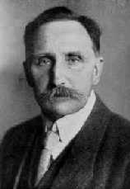
Geopolitika – Německá škola
Karl Haushofer, (1869 - 1946)
Geopolitics is „the duty to safeguard the right to the soil, to the land in the widest sense, not only the land within the frontiers of the Reich, but the right to the more extensive Volk and cultural lands“
„the existence of a state depends on living space, the pursuit of which must serve as the basis for all policies“

Slide 28
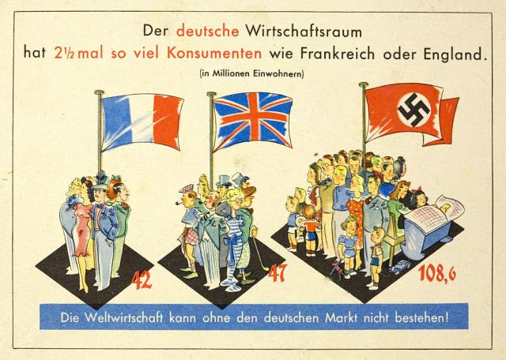
Autarkie + Sociální darwinismus = koncept lebensraum

Slide 29
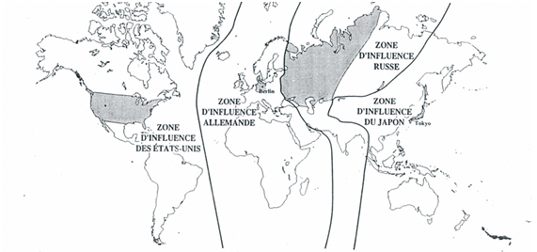
Německá vs. angloamerická škola
Lebensraum vs. colonial imperialism
Autarky vs. tariff protectionism (imperial system)
Strategic control of key geographic territories exhibiting the same thought behind earlier designs on the Suez and Panama canals
Pan-regions (Panideen) based upon the British Empire, and the American Monroe Doctrine, Pan-American Union and hemispheric defense.

Slide 30
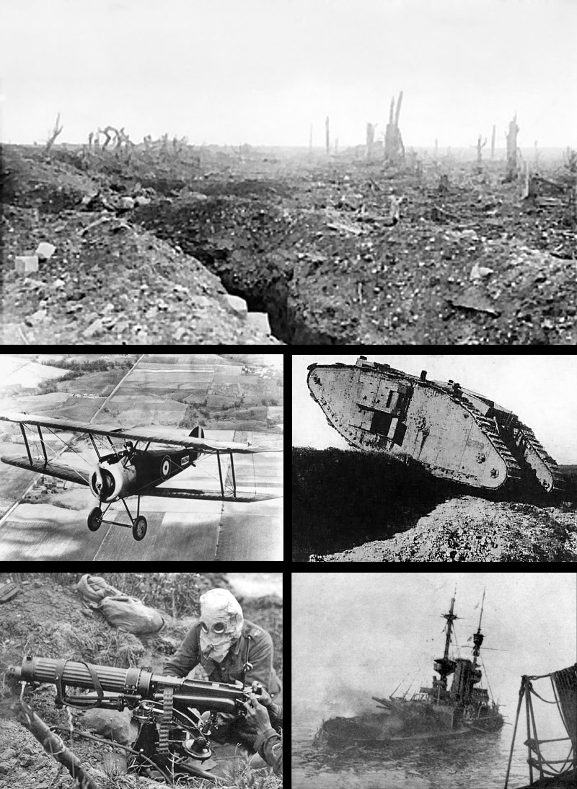
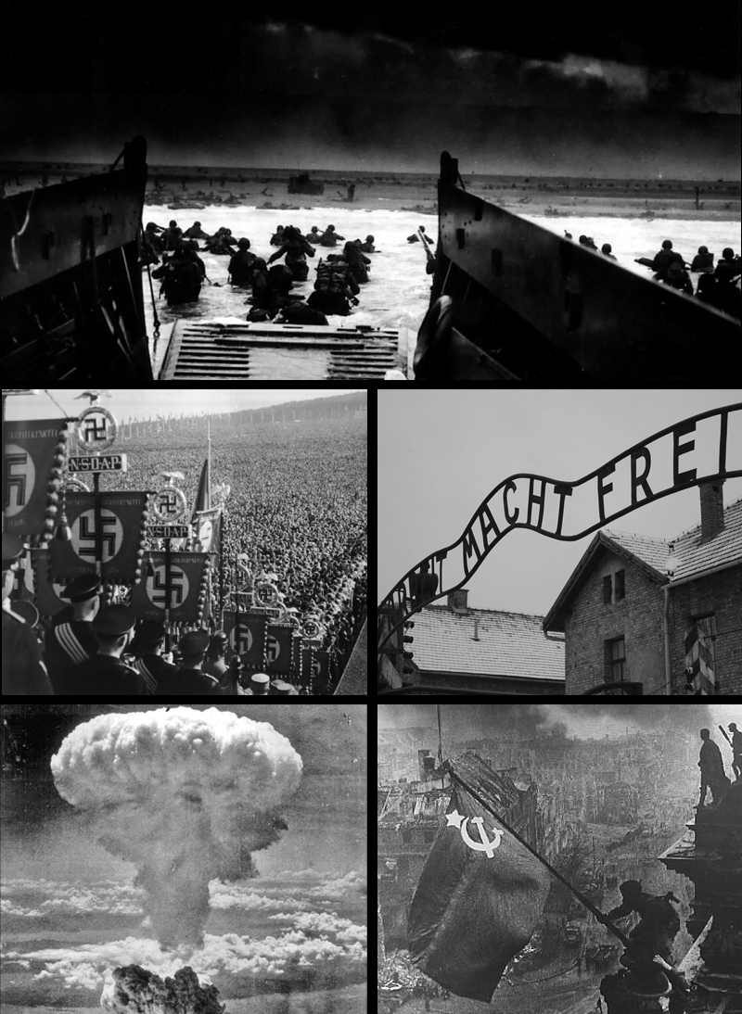
Světová válka 1914-1945

Slide 31
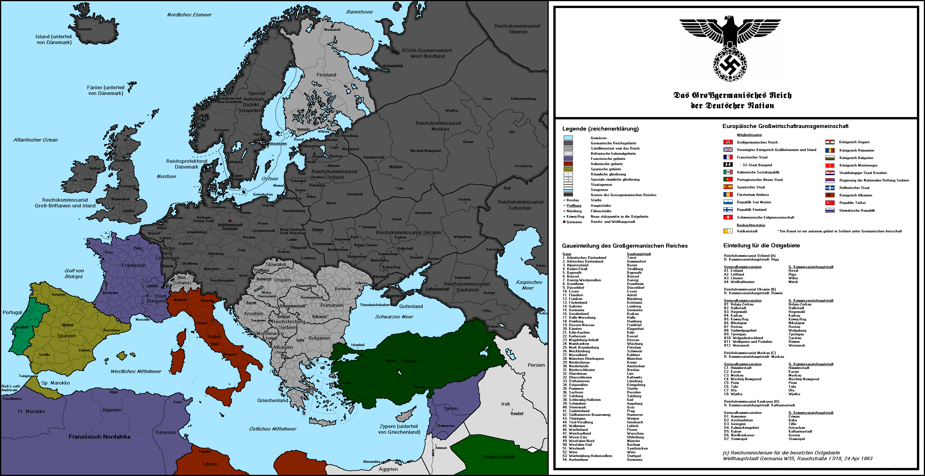
Plány po německém vítězství

Slide 32
Světová válka 1914-1945
1914-1918
Dohodové mocnosti:
Padlí: 5,520,000
Zranění: 12,831,000
Nezvěstní: 4,121,000
Trojspolek:
Padlí: 4,386,000
Zranění: 8,388,000
Nezvěstní: 3,629,000
1939-1945
Spojenci:
Vojenské ztráty: 17,000,000
Civilní ztráty: 33,000,000
Celkem (cca): 50,000,000
Státy Osy:
Vojenské ztráty: 8,000,000
Civilní ztráty: 4,000,000
Celkem (cca): 12,000,000

Slide 33
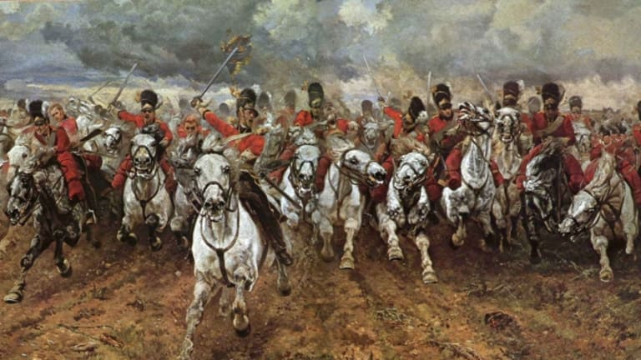
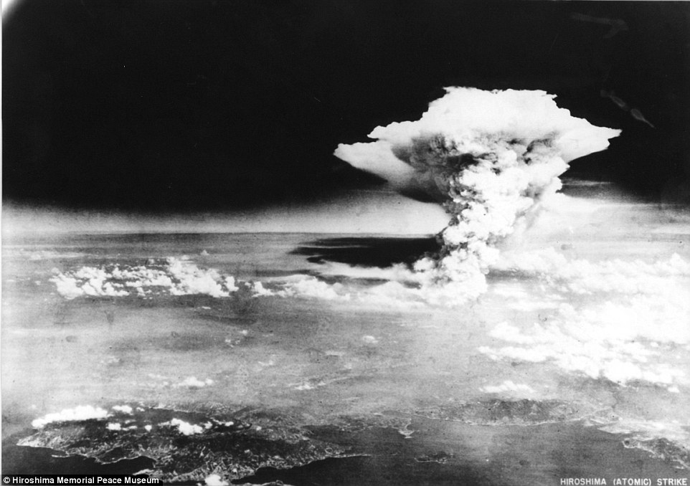
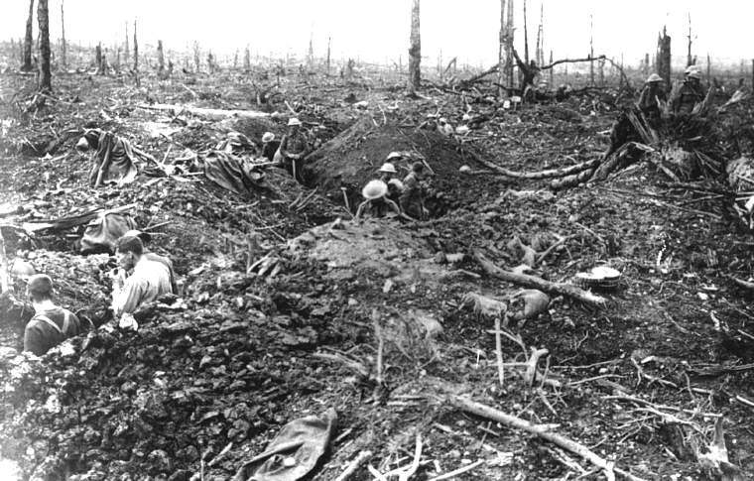
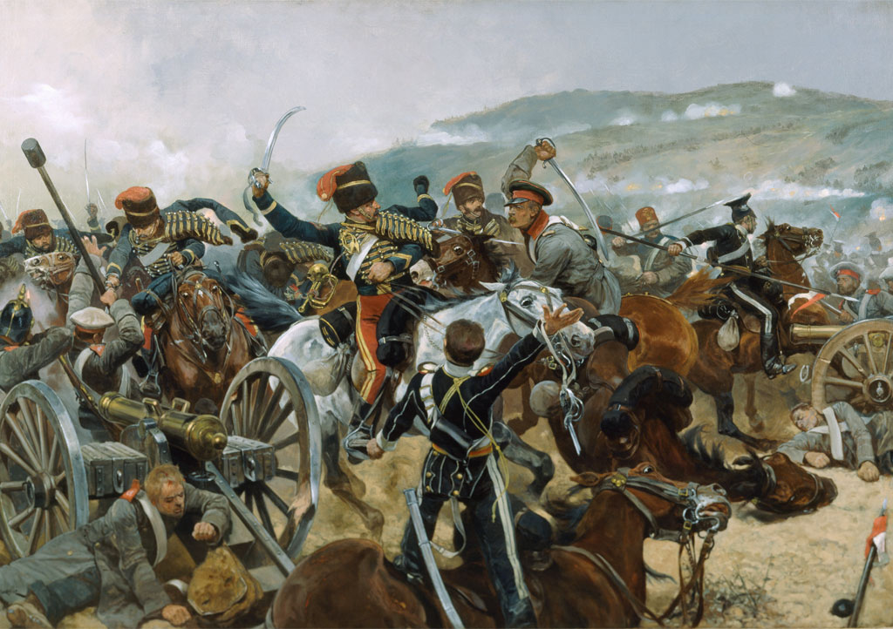
Proměna pohledu na válku

Slide 34
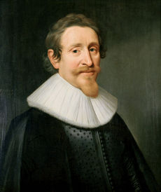
Co dělat? Idealisté
Hugo Grotius (1583 – 1645)
1625 De jure belli ac pacis libri tres (Of laws of war and peace)
Spravedlivá válka
Státy vázány přirozeným právem
V zájmu zachování míru

Slide 35
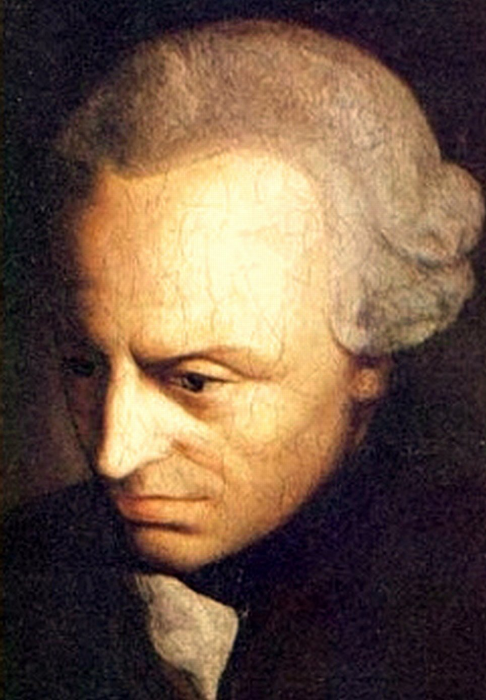
Immanuel Kant
O věčném míru (1795)
"The civil constitution of all states to be republican"
"The law of nations shall be founded on a federation of free states"
"The law of world citizenship shall be limited to conditions of universal hospitality"

Slide 36
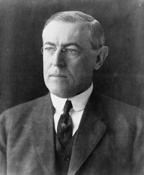
Co dělat? Idealisté
Woodrow Wilson (1856 – 1924)
„Čtrnáct bodů“
Válka bez vítězů
Společnost národů
Otevřená diplomacie
Svobodný trh
Volné moře
Morální povinnost vedoucích představitelů

Slide 37
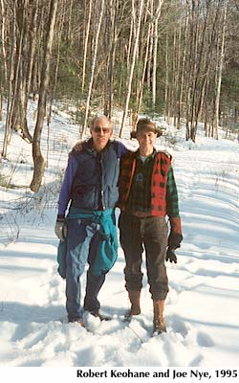
Co dělat? Neoliberální institucionalismus
Joseph Nye *1937
Robert Keohane *1941
“Complex Interdependence”
Mezinárodní spolupráce je možná a prospěšná
Transnacionální vazby (nadnárodní korporace, nevládní organizace)
Relativní výhody jsou důležitější než absolutní
Mezinárodní režimy – pro finance, obchod, internet

Slide 38
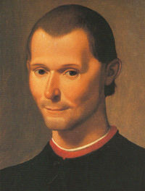
Co dělat? Realisté
Niccolo Machiaveli (1469 – 1527)
Force and prudence, then, are the might of all the governments that ever have been or will be in the world.
Státní zájem ospravedlňuje vše
Inspirace: Thukydides, Hobbes, Bismarck, Clausewitz

Slide 39
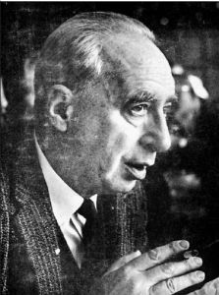
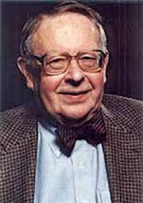
Co dělat? Realisté
Hans Joachim Morgenthau (1904-1980)
Politics Among Nations (1948)
- Lidská přirozenost se nemění, proto je možné vypracovat racionální teorii, která bude odpovídat objektivním zákonům
"The statesman must think in terms of the national interest, conceived as power among other powers. The popular mind, unaware of the fine distinctions of the statesman’s thinking, reasons more often than not in the simple moralistic and legalistic terms of absolute good and absolute evil."
Kenneth Waltz (1924-2013) – Anarchický mezinárodní systém, stát jako základní jednotka, kulečníkové koule (vnitřní uspořádání nepodstatné)

Slide 40
Realisté – základní teze
Mezinárodní systém je anarchický.
Suverénní státy jsou hlavními aktéry v mezinárodním systému.
Státy se chovají racionálně, sledují své národní zájmy v závislosti na dostupných informacích.
Hlavním cílem každého státu je zajištění vlastní bezpečnosti a přežití.
Přežití státu nejlépe zajistí síla, zejména vojenská, ale také ekonomická a morální.

Slide 41
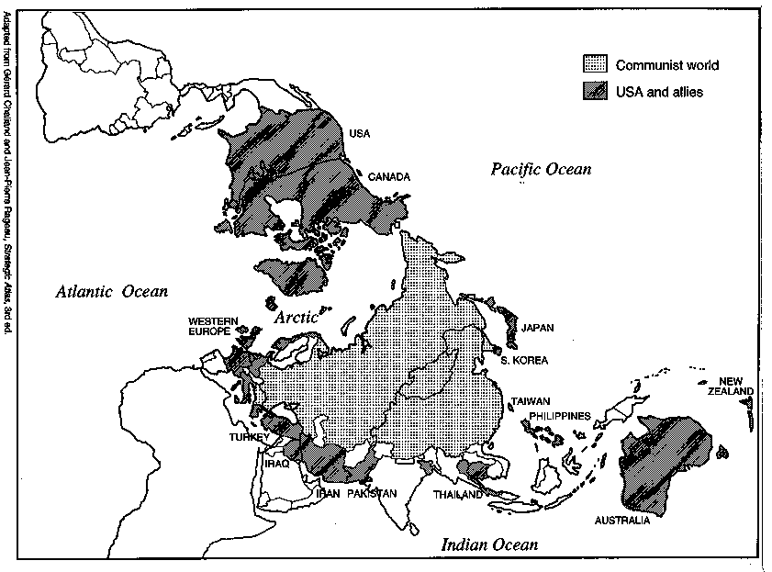
Co dělat? Geopolitika studené války

Slide 42
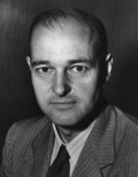
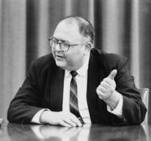
Studená válka - koncepce
George Kennan (1904 –2005)
Containment, The Long Telegram
Herman Kahn (1922 – 1983)
- RAND, strategie v nukleární době
- mutually assured destruction (MAD)
- second strike capability
- Dr. Divnoláska

Slide 43
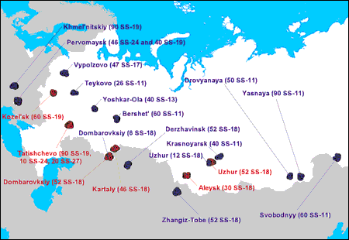
Sovětské jaderné základny

Slide 44
300 sovětských hlavic – 198 milionů mrtvých (25%)

Slide 46
http://nuclearsecrecy.com/nukemap/

Slide 47
Konec studené války
Konstruktivismus
Alexander Wendt: Anarchy is what states make of it
Jutta Weldes: Constructing National Interests, Borderline
- role představ a uvažování, struktur myšlení

